Slide 1

סיפור עכן
יהושע פרק ז'
פסוקים י-כו

Slide 2
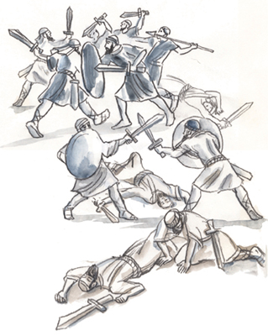
תזכורת: תוצאות הקרב הראשון בעי

Slide 3
וַיֹּאמֶר יְהוָה אֶל־יְהוֹשֻׁעַ:
"חָטָא יִשְׂרָאֵל ...לָקְחוּ מִן־הַחֵרֶם וְגַם גָּנְבוּ וְגַם כִּחֲשׁוּ..!
וְלֹא יֻכְלוּ בְּנֵי יִשְׂרָאֵל לָקוּם לִפְנֵי אֹיְבֵיהֶם ...
לֹא אוֹסִיף לִהְיוֹת עִמָּכֶם אִם־לֹא תַשְׁמִידוּ הַחֵרֶם מִקִּרְבְּכֶם!"
יהושע פרק ז', פסוקים י-יב

Slide 4
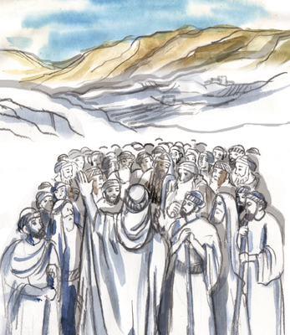
קֻם קַדֵּשׁ אֶת־הָעָם וְאָמַרְתָּ...
"כֹה אָמַר יְהוָה:
לֹא תוּכַל לָקוּם לִפְנֵי אֹיְבֶיךָ עַד־הֲסִירְכֶם הַחֵרֶם מִקִּרְבְּכֶם!
וְנִקְרַבְתֶּם בַּבֹּקֶר לְשִׁבְטֵיכֶם ...
וְהָיָה הַנִּלְכָּד בַּחֵרֶם יִשָּׂרֵף בָּאֵשׁ אֹתוֹ וְאֶת־כָּל־אֲשֶׁר־לוֹ כִּי עָבַר אֶת־בְּרִית יְהוָה!"
יהושע פרק ז', פסוקים יג-טו

Slide 5
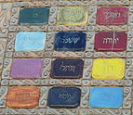
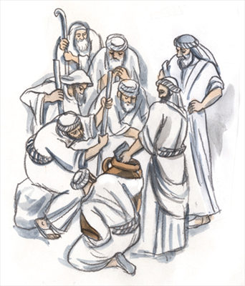
וַיַּשְׁכֵּם יְהוֹשֻׁעַ בַּבֹּקֶר
וַיַּקְרֵב אֶת־יִשְׂרָאֵל לִשְׁבָטָיו וַיִּלָּכֵד שֵׁבֶט יְהוּדָה.
וַיַּקְרֵב אֶת־מִשְׁפַּחַת יְהוּדָה וַיִּלְכֹּד אֵת מִשְׁפַּחַת הַזַּרְחִי
וַיַּקְרֵב אֶת־מִשְׁפַּחַת הַזַּרְחִי לַגְּבָרִים וַיִּלָּכֵד זַבְדִּי
וַיַּקְרֵב אֶת־בֵּיתוֹ לַגְּבָרִים וַיִּלָּכֵד עָכָן בֶּן־כַּרְמִי בֶן־זַבְדִּי בֶּן־זֶרַח לְמַטֵּה יְהוּדָה.
יהושע פרק ז', פסוקים טז-יח

Slide 6
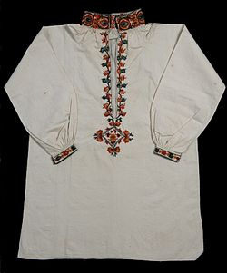
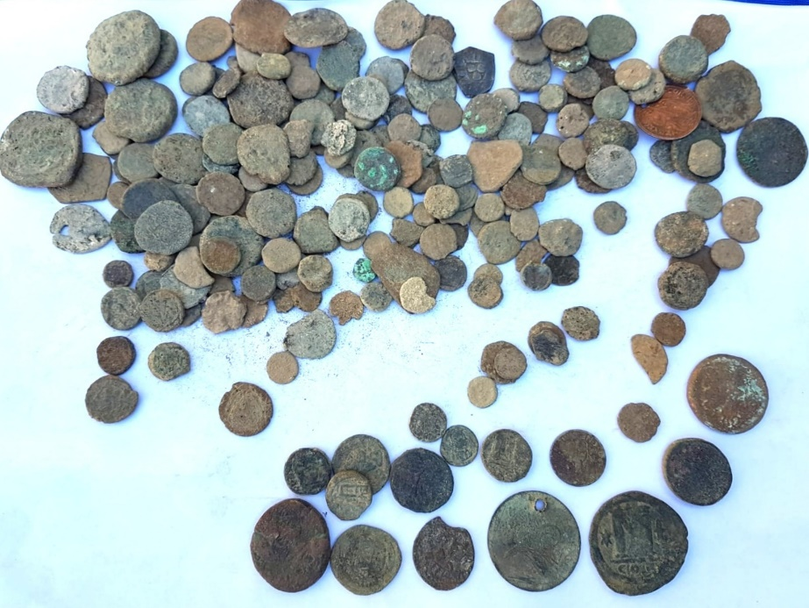
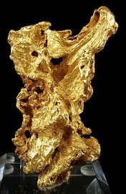

וַיֹּאמֶר יְהוֹשֻׁעַ אֶל־עָכָן:
"בְּנִי... הַגֶּד־נָא לִי מֶה עָשִׂיתָ"
וַיַּעַן עָכָן...
"חָטָאתִי לַיהוָה...
וָאֵרֶא בַשָּׁלָל אַדֶּרֶת שִׁנְעָר אַחַת טוֹבָה וּמָאתַיִם שְׁקָלִים כֶּסֶף וּלְשׁוֹן זָהָב אֶחָד חֲמִשִּׁים שְׁקָלִים מִשְׁקָלוֹ וָאֶחְמְדֵם וָאֶקָּחֵם וְהִנָּם טְמוּנִים בָּאָרֶץ בְּתוֹךְ הָאָהֳלִי"
יהושע פרק ז', פסוקים יט-כא

Slide 7
וַיִּשְׁלַח יְהוֹשֻׁעַ מַלְאָכִים וַיָּרֻצוּ הָאֹהֱלָה וְהִנֵּה טְמוּנָה בְּאָהֳלוֹ וְהַכֶּסֶף תַּחְתֶּיהָ׃
וַיִּקַּח יְהוֹשֻׁעַ אֶת־עָכָן בֶּן־זֶרַח וְאֶת־הַכֶּסֶף וְאֶת־הָאַדֶּרֶת וְאֶת־לְשׁוֹן הַזָּהָב וְאֶת־בָּנָיו וְאֶת־בְּנֹתָיו וְאֶת־שׁוֹרוֹ וְאֶת־חֲמֹרוֹ וְאֶת־צֹאנוֹ וְאֶת־אָהֳלוֹ וְאֶת־כָּל־אֲשֶׁר־לוֹ
יהושע פרק ז', פסוקים כב-כד

Slide 8
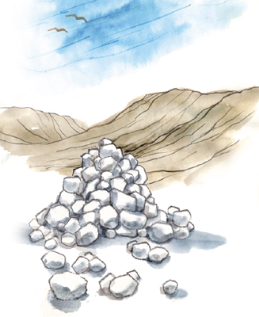
וַיֹּאמֶר יְהוֹשֻׁעַ:
מֶה עֲכַרְתָּנוּ יַעְכֳּרְךָ יְהוָה בַּיּוֹם הַזֶּה! וַיִּרְגְּמוּ אֹתוֹ כָל־יִשְׂרָאֵל אֶבֶן,
וַיָּקִימוּ עָלָיו גַּל־אֲבָנִים גָּדוֹל עַד הַיּוֹם הַזֶּה וַיָּשָׁב יְהוָה מֵחֲרוֹן אַפּוֹ
עַל־כֵּן קָרָא שֵׁם הַמָּקוֹם הַהוּא עֵמֶק עָכוֹר עַד הַיּוֹם הַזֶּה.
יהושע פרק ז', פסוקים כה-כו

Slide 9

תודה לאתר דעת על האיורים מתוך
"ספר יהושע – אלבום ציורים"
ציירה: נורית צרפתי

